Slide 1



NÓI VÀ NGHE :KỂ CHUYỆN: EM TIẾT KIỆM Trường: Tiểu học Đông Hải 1 Giáo viên : Phạm Ánh Ngọc Năm sinh : 1993 Lớp : 3A3

Slide 2


Slide 3
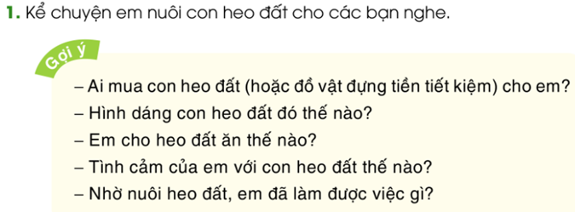
Tiếng việt :
Chủ điểm: Niềm vui của em
Kể chuyện: Em tiết kiệm

Slide 4
TIÊU CHÍ BÌNH CHỌN
1.Kể đúng nội dung câu chuyện.
2.Diễn đạt trôi chảy, giọng kể phù hợp.
3.Kết hợp điệu bộ cử chỉ.
4.Có sự sáng tạo khi kể chuyện

Slide 5
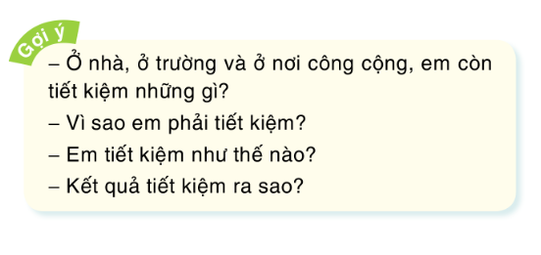
Tiếng việt :
Kể chuyện: Em tiết kiệm
2. Ngoài việc nuôi heo đất ,

Slide 6
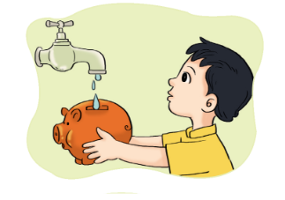
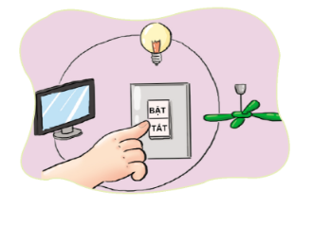
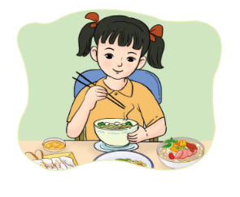


Slide 7


Tiếng việt :
Kể chuyện: Em tiết kiệm
Tiết kiệm điện.
Tiết kiệm nước.
Tiết kiệm đồ ăn
Tiết kiệm mua sắm

Slide 8
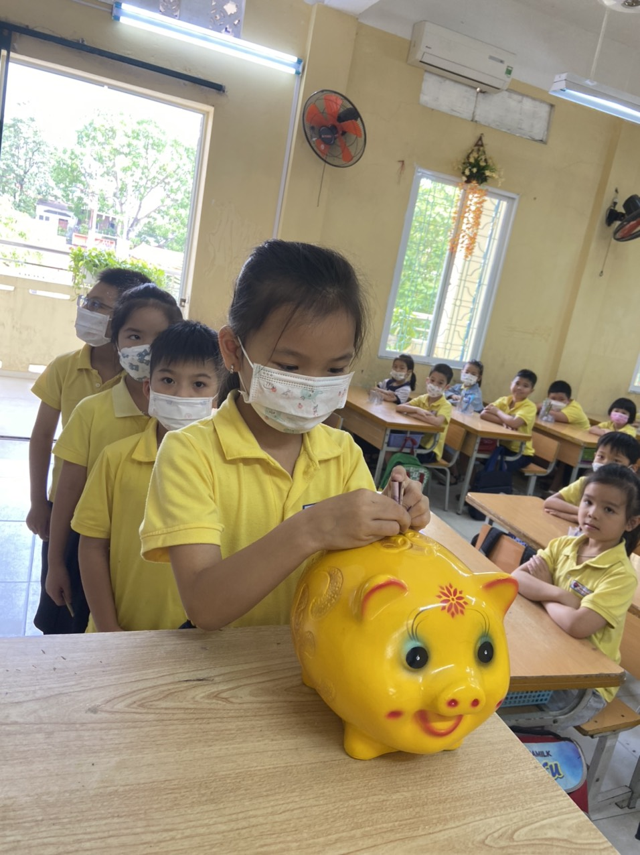

Slide 9
